Slide 1
Transformace, rušení UV
Současná témata Etopedie

Slide 2
Bazální formy sociálního chování dětí dlouhodobě umístěných v zařízeních institucionální výchovy
(Langmeier, J., Matějček, Z. 1968)
Normoaktivní typ aneb relativně dobře přizpůsobené chování se neprojevuje nápadnými zvláštnostmi.
Typ hypoaktivní, tj. převaha útlumu, tedy pasivita až apatie v sociálních kontaktech jako reakce na ochuzenou sociální stimulaci v zařízeních pro výkon ÚV, OV. Zájem o věci převažuje nad zájmem sociálním. Projevy těchto dětí jsou plaché, infantilní, i při dostatečné míře intelektového potenciálu nejeví zájem o učení (příčinou je absence citového vztahu).
Sociální hyperaktivita neboli přepjatý sociální zájem. Dítě navazuje kontakt bez zábran a rozpaků, kontakt je však nestálý a povrchní, emočně neangažovaný. Nejsou v projevech agresivní ani neprovokují. V sociogramech vycházejí jako oblíbené osoby.
Sociální provokace vyjadřuje typ chování, které se domáhá pozornosti a blízkosti dospělé osoby prostřednictvím provokace, zlostných reakcí, stupňované agresivity a konfliktnosti. Ostatní děti pro ně znamenají konkurenci. V projektivních testech převládají úzkostné tendence.
Substitutivní typ čili typ náhradního uspokojení, je charakterizován uspokojováním psychických potřeb na nižší úrovni – přejídáním, masturbací, předčasnými sexuálními aktivitami, soustředěním zájmu na sebe (až narcistické tendence), ale i aktivitami namířenými proti druhým (žalování, pomluvy, trápení druhých – zvířat i vrstevníků, až po sadistické projevy).

Slide 3
Důsledky dlouhodobého pobytu v zařízeních institucionální výchovy DD, na vývoj chování a socializaci v dospělosti
(Matějček, Z., Bubleová, V., Kovařík, J. 1995, 1997)
Soubor participantů čítal na počátku výzkumu 60 dětí umístěných k dlouhodobému pobytu do DD, na konci výzkumu soubor sestával z 56 participantů, s průměrným věkem 37,4 roků
Na základě výskytu forem sociálního chování dospělých participantů byly definovány tyto skupiny jedinců:
spolupracující,
nespolupracující,
vyžadujících trvalou péči

Slide 4
Vývojová tendence forem sociálního chování u dětí s následky psychické deprivace (Matějček, Z. 1995)

Slide 5
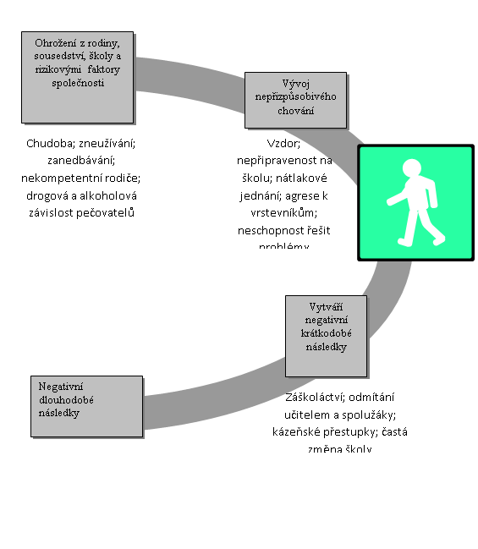
Cesta rizikových dětí k dlouhodobým negativním následkům (podle Walker, Sprague, 1997, in: Walker, Severson, 2002)

Slide 6
Odchod z UV
Pasivní následná péče
  „Je to prostě nedořešený. Ten článek mezi tím chybí, děcka odcházej v 18, 19, někdy nemají práci a to pak maj vážně sklon k té kriminalitě. Ani ty domy na půl cesty moc nepomůžou. Tam šli dva kamarádi a vůbec netušili, co si maj vyřídit za papíry…že maj být někde zapsaný a takový věci…kvůli tomu by měla být na každým domově sociální pracovnice, aby řešila takovýto věci. Já sem fakt ráda, že sem dopadla, jak sem dopadla. Mělo by se to podle mě minimálně od 15 let řešit nějak aktivněji.“
  Náhlá svoboda
    „V domově musíš dodržovat určitý pravidla, ale jakmile z toho domova odejdeš, i z mý zkušenosti to tak bylo, že jakmile z domova odejdeš, tak cítíš tu svobodu najednou. Víš, takovej ten vodpal prostě… a já se nemusím zpovídat a já nemusím todle a já nemusím támdlecto. A to už ty děcka přestupujou k tomu a říkaj si – jo, pohoda, já nemusím být v jednu doma, já můžu přijít až ve 4. A když se naleju, tak mi nikdo nic neřekne.“

